Slide 1
المرحلة 1
6
2
5
مراجعة (4)
مراجعة (3)
مراجعة (2)
مراجعة (1)

Slide 2






أيقونات توجيهية
الإسناد في الممارسة الموجهة
توجيهات الأستاذ
تعيين تلميذ للإجابة
أمر للشريحة الموالية بعد عرض الفيديو
عمل ثنائي
عرض فيديو

Slide 3

برمجة الأسبوع الخامس
(ة)خاص بالأستاذ
الحصة 2
الحصة 1
الدرس 1
مراجعة 2
مراجعة 1
مراجعة 1
الحصة 4
الحصة 3
مراجعة 4
مراجعة 3

Slide 4
تدابير حصة مراجعة دروس كل كفاية
(ة)خاص بالأستاذ
تتم مراجعة دروس كل كفاية وفق ما يلي :
1 ) رائز التحكم : يُنْجَزُ على الألواح أو دفاتر البحث حسب المقترح على الشرائح ، و يحسب الأستاذ(ة) نسبة تحكم المتعلمين .
نسبة تحكم أكثر من % 80 يتم المرور مباشرة إلى أنشطة التدرب.
نسبة تحكم أقل من % 80 يعيد الأستاذ(ة) النمذجة المرتبطة بالنشاط ،كما يمكن إعادة شريط النمذجة .
2 ) أنشطة التدرب: تتم الأنشطة على الألواح أو الكراسات حسب التوجيهات المقترحة على الشرائح وذلك وفق المنهجية التالية :
أ) إنجاز النشاط بشكل فردي ؛
ب) مطالبة أحد المتعلمين بالتصحيح على السبورة مع ضرورة التصريح بالخطوات المتبعة ؛
ج) تصحيح النشاط بشكل تفاعلي .
  هام جدا :
  يخصص وقت أكثر للكفاية التي تكون فيها نسبة التحكم ضعيفة .
  يتم التركيز على فئة المتعثرين خلال حصص المراجعة .

Slide 5

(ة)خاص بالأستاذ
مراحل الدرس
1
افتتاح الدرس
1
5
1
2
  مراجعة 1
10
1
3
  مراجعة 2
10
1
4
  مراجعة 3 و 4
1
10
1
5
  مراجعة 5 و 6
15
1
6
اختتام الدرس
5

Slide 6
(ة)خاص بالأستاذ
عند نهاية الحصة
على الأقل 80% من المتعلمين سيكونون قادرين على:
•تفكيك أعداد باستعمال قوى العدد 10؛
•تفكيك أعداد إلى عوامل أولية و تحديد PPCM و PGCD باستعمال مخطط Venn ؛
•حساب مجموع عددين كسريين؛
• حساب جداء عددين كسريين مع الاختزال؛
•حساب خارج قسمة عددين كسريين مع الاختزال؛
•حساب مجموع وجداء وخارج قسمة أعداد كسرية في وضعيات مركبة؛

Slide 7

(ة)خاص بالأستاذ
افتتاح الدرس
1
الحساب الذهني
1

Slide 8



أنشطة المراجعة
1
3
افتتاح الحصة
اختتام الحصة
2
مرحباً سنراجع ما تعلمناه خلال المرحلة الأولى مع مجد وندى
Version provisoire pour la formation des enseignants

Slide 9


أنشطة المراجعة
1
3
افتتاح الحصة
اختتام الحصة
2
سنبدأ الحساب الذهني. خذوا دفاتر البحث
Version provisoire pour la formation des enseignants

Slide 10
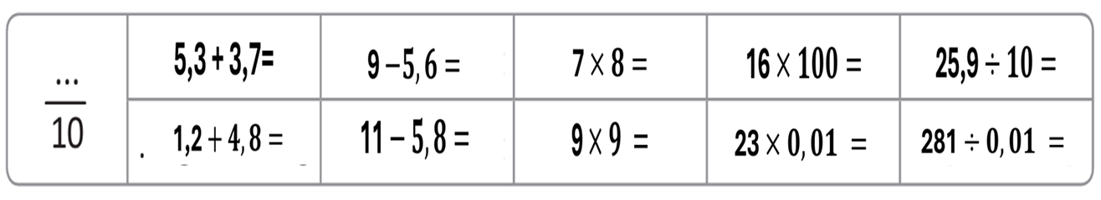
لديكم دقيقة واحدة لحساب هذه العمليات. دوّنوا النتيجة فقط في دفاتركم كما في المثال.

Slide 11
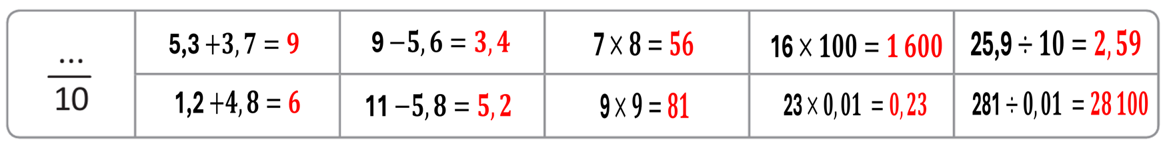
صححوا، لديكم دقيقة واحدة

Slide 12
(ة)خاص بالأستاذ
مراجعة 1
2
•تفكيك أعداد باستعمال قوى العدد 10:
رائز التحقق (احتساب نسبة التحكم)
نشاط التدرب
1

Slide 13
أنشطة المراجعة
1
3
افتتاح الحصة
اختتام الحصة
2
خذوا دفاتر البحث

Slide 14
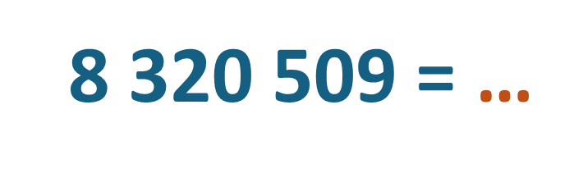
أنشطة المراجعة
1
3
افتتاح الحصة
اختتام الحصة
2
فككوا العدد التالي، باستعمال قوى العدد 10، لديكم دقيقتان
2

Slide 15

أنشطة المراجعة
1
3
افتتاح الحصة
اختتام الحصة
2
خذوا الألواح.

Slide 16
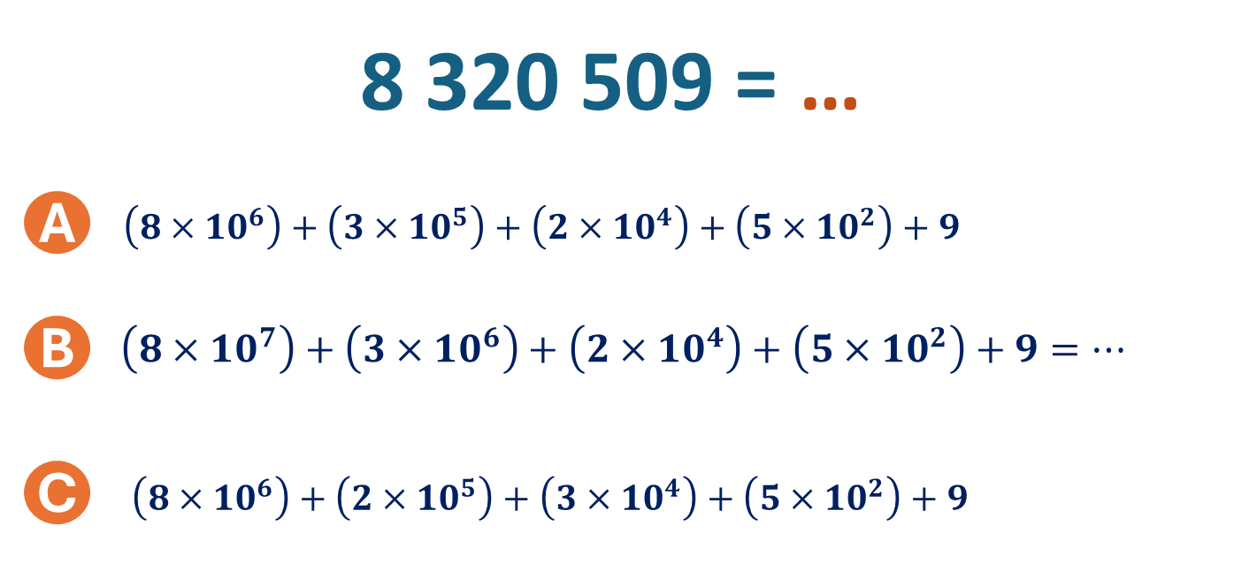
أنشطة المراجعة
1
3
افتتاح الحصة
اختتام الحصة
2
ما التفكيك المناسب للعدد ؟ اكتبوا الحرف المناسب للجواب الصحيح على الألواح.

Slide 17
أنشطة المراجعة
1
3
افتتاح الحصة
اختتام الحصة
2
ارفعوا الألواح.
يحسب الأستاذ نسبة التحكم

Slide 18
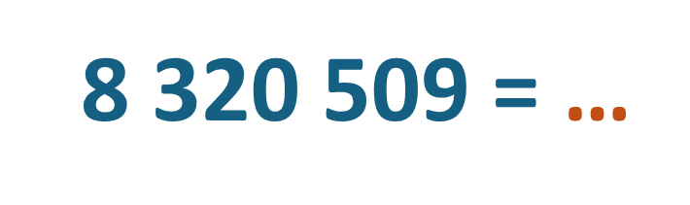
أنشطة المراجعة
1
3
افتتاح الحصة
اختتام الحصة
2
من يقوم للسبورة للتصحيح؟
يتم التصحيح بشكل تفاعلي يُذَكِّرُ فيه المتعلمون بخطوات التفكيك مع التركيز على المتعثرين منهم

Slide 19
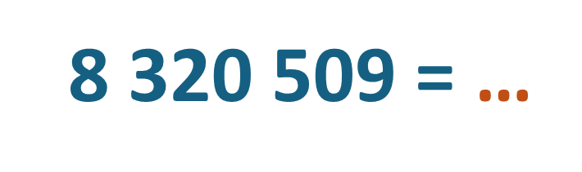
أنشطة المراجعة
1
3
افتتاح الحصة
اختتام الحصة
2
الجواب الصحيح هو A
يحتسب الأستاذ نسبة التحكم
A

Slide 20
(ة)خاص بالأستاذ
مراجعة 1
2
•تفكيك أعداد باستعمال قوى العدد 10:
رائز التحقق (احتساب نسبة التحكم)
نشاط التدرب
1

Slide 21
أنشطة المراجعة
1
3
افتتاح الحصة
اختتام الحصة
2
خذوا دفاتر البحث

Slide 22
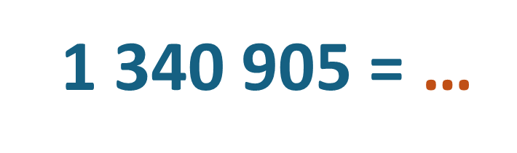
أنشطة المراجعة
1
3
افتتاح الحصة
اختتام الحصة
2
فككوا العدد التالي، باستعمال قوى العدد 10، لديكم دقيقتان
2

Slide 23
أنشطة المراجعة
1
3
افتتاح الحصة
اختتام الحصة
2
خذوا الألواح.

Slide 24
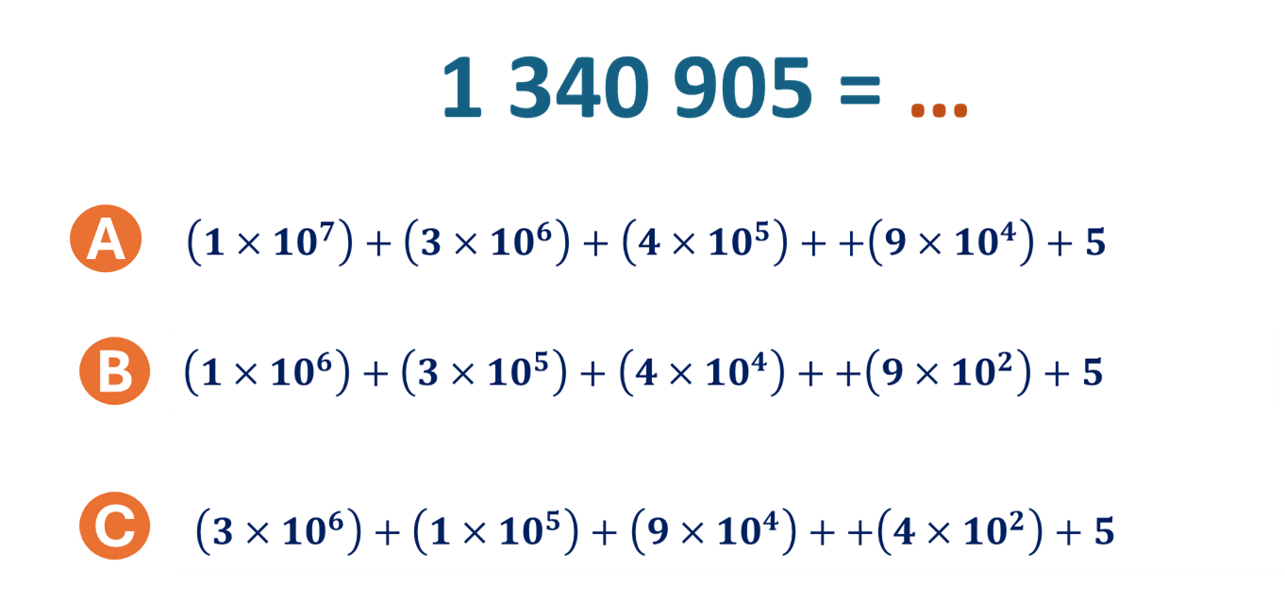
أنشطة المراجعة
1
3
افتتاح الحصة
اختتام الحصة
2
ما التفكيك المناسب للعدد ؟ اكتبوا الحرف المناسب للجواب الصحيح على الألواح.

Slide 25
أنشطة المراجعة
1
3
افتتاح الحصة
اختتام الحصة
2
ارفعوا الألواح.
يحسب الأستاذ نسبة التحكم

Slide 26
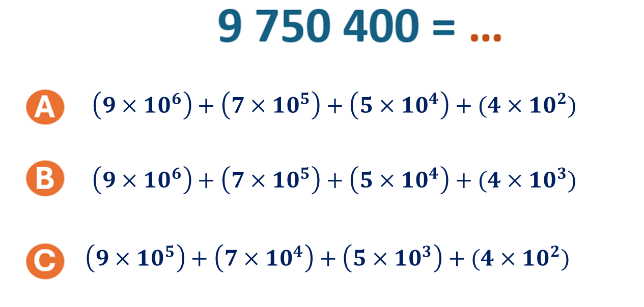
أنشطة المراجعة
1
3
افتتاح الحصة
اختتام الحصة
2
من يقوم للسبورة للتصحيح؟
يتم التصحيح بشكل تفاعلي يُذَكِّرُ فيه المتعلمون بالخطوات مع التركيز على المتعثرين منهم

Slide 27
أنشطة المراجعة
1
3
افتتاح الحصة
اختتام الحصة
2
الجواب الصحيح هو B
B

Slide 28
(ة)خاص بالأستاذ
مراجعة 2
3
•تفكيك أعداد إلى عوامل أولية و تحديد PPCM و PGCD باستعمال مخطط Venn ؛
رائز التحقق (احتساب نسبة التحكم)
نشاط التدرب 1
1

Slide 29
أنشطة المراجعة
1
3
افتتاح الحصة
اختتام الحصة
2
خذوا دفاتر البحث

Slide 30
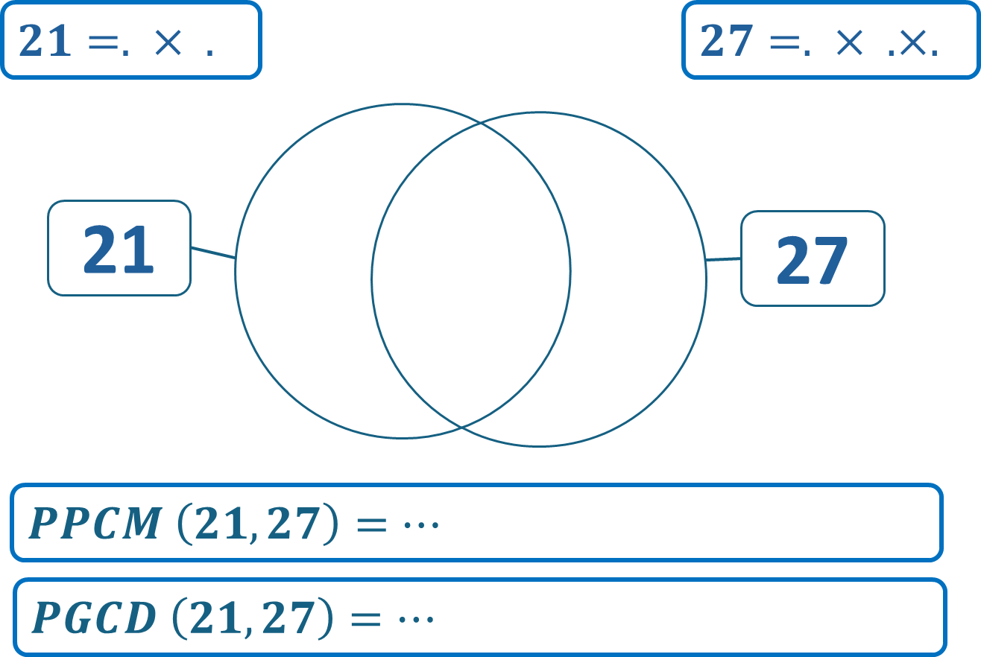
أنشطة المراجعة
1
3
افتتاح الحصة
اختتام الحصة
2
على دفاتركم ، ابحثوا عن PPCM و PGCD للعددين 21 و 27، لديكم دقيقتان
2

Slide 31
أنشطة المراجعة
1
3
افتتاح الحصة
اختتام الحصة
2
خذوا الألواح.

Slide 32
أنشطة المراجعة
1
3
افتتاح الحصة
اختتام الحصة
2
على الألواح ، اكتبوا فقط PPCM و PGCD العددين 21 و 27
$$PPCM \left(21,27\right)=…$$
$$PGCD \left(21,27\right)=…$$

Slide 33
أنشطة المراجعة
1
3
افتتاح الحصة
اختتام الحصة
2
ارفعوا الألواح.
يحسب الأستاذ نسبة التحكم

Slide 34

أنشطة المراجعة
1
3
افتتاح الحصة
اختتام الحصة
2
من يقوم للسبورة للتصحيح؟
يتم التصحيح بشكل تفاعلي يُذَكِّرُ فيه المتعلمون بالخطوات مع التركيز على المتعثرين منهم

Slide 35
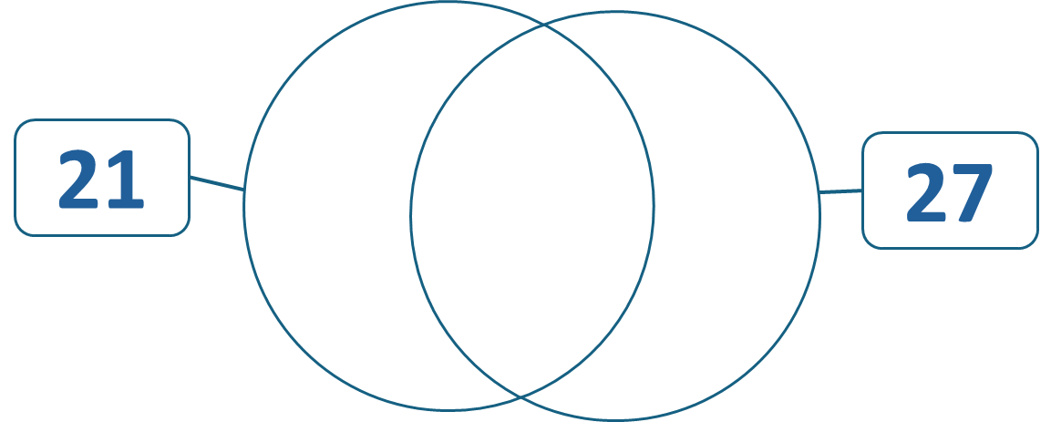


أنشطة المراجعة
1
3
افتتاح الحصة
اختتام الحصة
2
صححوا
1
$$21=3×7$$
$$27=3×3×3$$
3
7
3
3
PPCM (21 ; 27) = $3×3×3×7=189$
PGCD (21 ; 27) = $3$

Slide 36
(ة)خاص بالأستاذ
مراجعة 2
3
•تفكيك أعداد إلى عوامل أولية و تحديد PPCM و PGCD باستعمال مخطط Venn ؛
رائز التحقق (احتساب نسبة التحكم)
نشاط التدرب
1

Slide 37
أنشطة المراجعة
1
3
افتتاح الحصة
اختتام الحصة
2
خذوا دفاتر البحث

Slide 38
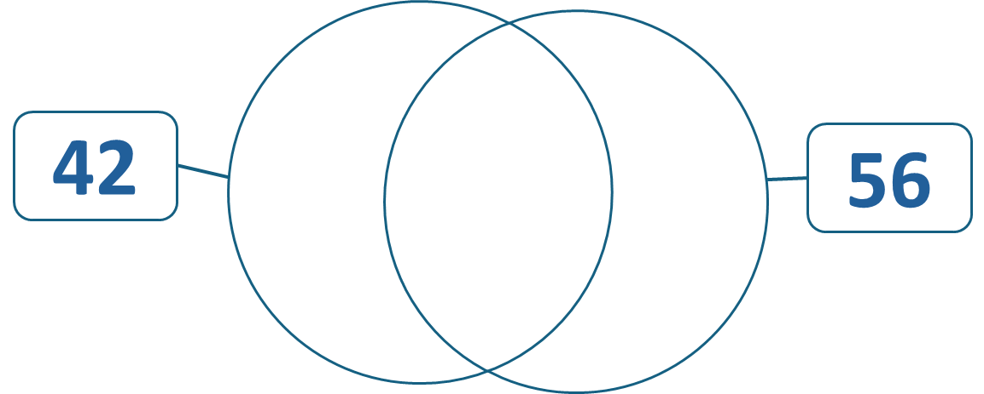



أنشطة المراجعة
1
3
افتتاح الحصة
اختتام الحصة
2
على دفاتركم ، ابحثوا عن PPCM و PGCD للعددين 42 و 56، لديكم دقيقتان
2
$$42= . ×.×.$$
$$56= . ×.×.$$
PPCM (42 ; 56) = $…$
PGCD (42 ; 56) = ...

Slide 39
أنشطة المراجعة
1
3
افتتاح الحصة
اختتام الحصة
2
خذوا الألواح.

Slide 40

أنشطة المراجعة
1
3
افتتاح الحصة
اختتام الحصة
2
على الألواح ، اكتبوا فقط PPCM و PGCD العددين 42 و 56
PPCM (42 ; 56) = $…$
PGCD (42 ; 56) = ...

Slide 41
أنشطة المراجعة
1
3
افتتاح الحصة
اختتام الحصة
2
ارفعوا الألواح.
يحسب الأستاذ نسبة التحكم

Slide 42
أنشطة المراجعة
1
3
افتتاح الحصة
اختتام الحصة
2
من يقوم للسبورة للتصحيح؟
يتم التصحيح بشكل تفاعلي يُذَكِّرُ فيه المتعلمون بالخطوات مع التركيز على المتعثرين منهم
PPCM (42 ; 56) = $…$
PGCD (42 ; 56) = ...

Slide 43
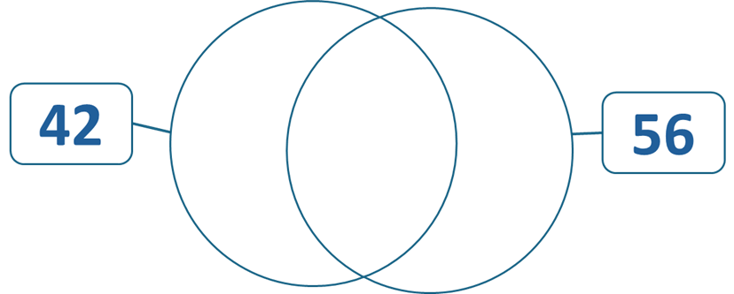


أنشطة المراجعة
1
3
افتتاح الحصة
اختتام الحصة
2
صححوا
1
$$42=2×3×7$$
$$56=2×2×2×7$$
2
2
3
7
2
PPCM (27 ; 42) = $2×2×2×3×7=168$
PGCD (27 ; 42) = $2×7=14$

Slide 44
(ة)خاص بالأستاذ
مراجعة 3
4
•حساب مجموع عددين كسريين
رائز التحقق (احتساب نسبة التحكم)
أنشطة التدرب
1

Slide 45
أنشطة المراجعة
1
3
افتتاح الحصة
اختتام الحصة
2
خذوا الألواح.

Slide 46
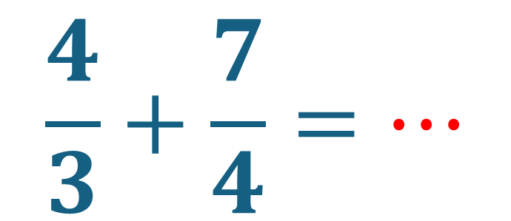
أنشطة المراجعة
1
3
افتتاح الحصة
اختتام الحصة
2
احسبوا مجموع العددين الكسريين التاليين.
$$\frac{4}{3}+\frac{7}{4}=…$$

Slide 47
أنشطة المراجعة
1
3
افتتاح الحصة
اختتام الحصة
2
ارفعوا الألواح.
يحسب الأستاذ نسبة التحكم

Slide 48
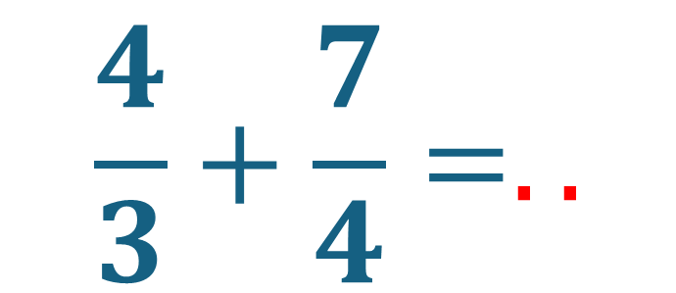
أنشطة المراجعة
1
3
افتتاح الحصة
اختتام الحصة
2
من يقوم للسبورة للتصحيح؟
يتم التصحيح بشكل تفاعلي يُذَكِّرُ فيه المتعلمون بالخطوات مع التركيز على المتعثرين منهم
$$\frac{4}{3}+\frac{7}{4}=..$$

Slide 49

أنشطة المراجعة
1
3
افتتاح الحصة
اختتام الحصة
2
صححوا
$$\frac{4}{3}+\frac{7}{4}=\frac{37}{12}$$

Slide 50
(ة)خاص بالأستاذ
مراجعة 3
4
•حساب مجموع عددين كسريين
رائز التحقق (احتساب نسبة التحكم)
أنشطة التدرب
1

Slide 51
أنشطة المراجعة
1
3
افتتاح الحصة
اختتام الحصة
2
خذوا الألواح.

Slide 52
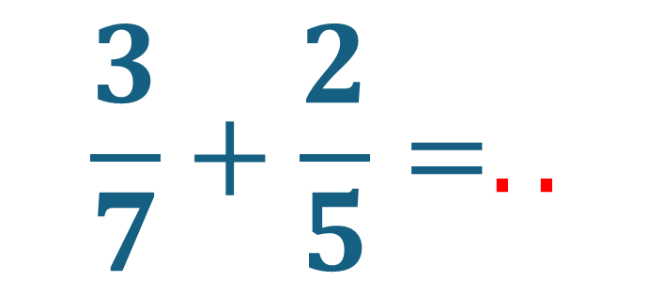
أنشطة المراجعة
1
3
افتتاح الحصة
اختتام الحصة
2
احسبوا مجموع العددين الكسريين التاليين .
$$\frac{3}{7}+\frac{2}{5}=..$$

Slide 53
أنشطة المراجعة
1
3
افتتاح الحصة
اختتام الحصة
2
ارفعوا الألواح.
يحسب الأستاذ نسبة التحكم

Slide 54
أنشطة المراجعة
1
3
افتتاح الحصة
اختتام الحصة
2
من يقوم للسبورة للتصحيح؟
يتم التصحيح بشكل تفاعلي يُذَكِّرُ فيه المتعلمون بالخطوات مع التركيز على المتعثرين منهم
$$\frac{3}{7}+\frac{2}{5}=..$$

Slide 55
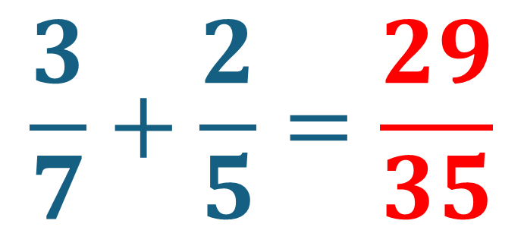
أنشطة المراجعة
1
3
افتتاح الحصة
اختتام الحصة
2
صححوا
$$\frac{3}{7}+\frac{2}{5}=\frac{29}{35}$$

Slide 56
(ة)خاص بالأستاذ
مراجعة 4
5
•حساب جداء عددين كسريين مع الاختزال
رائز التحقق (احتساب نسبة التحكم)
أنشطة التدرب
1

Slide 57
أنشطة المراجعة
1
3
افتتاح الحصة
اختتام الحصة
2
خذوا الألواح.

Slide 58
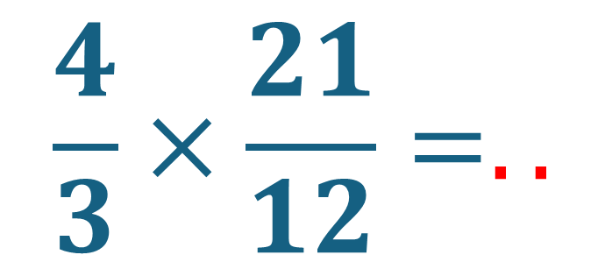
أنشطة المراجعة
1
3
افتتاح الحصة
اختتام الحصة
2
احسبوا جداء العددين الكسريين التاليين مع الاختزال.
$$\frac{4}{3}×\frac{21}{12}=..$$

Slide 59
أنشطة المراجعة
1
3
افتتاح الحصة
اختتام الحصة
2
ارفعوا الألواح.
يحسب الأستاذ نسبة التحكم

Slide 60
أنشطة المراجعة
1
3
افتتاح الحصة
اختتام الحصة
2
من يقوم للسبورة للتصحيح؟
يتم التصحيح بشكل تفاعلي يُذَكِّرُ فيه المتعلمون بالخطوات مع التركيز على المتعثرين منهم
$$\frac{4}{3}×\frac{21}{12}=..$$

Slide 61
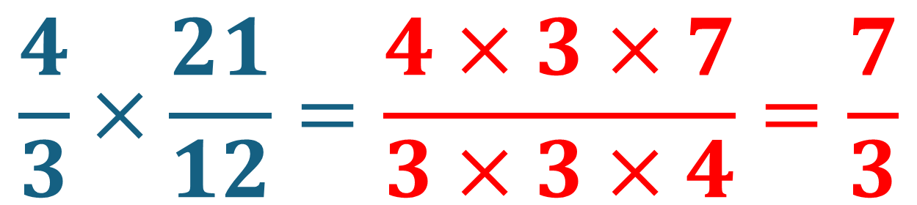
أنشطة المراجعة
1
3
افتتاح الحصة
اختتام الحصة
2
صححوا
$$\frac{4}{3}×\frac{21}{12}=\frac{4×3×7}{3×3×4}=\frac{7}{3}$$

Slide 62
(ة)خاص بالأستاذ
مراجعة 4
5
•حساب جداء عددين كسريين مع الاختزال
رائز التحقق (احتساب نسبة التحكم)
أنشطة التدرب
1

Slide 63
أنشطة المراجعة
1
3
افتتاح الحصة
اختتام الحصة
2
خذوا الألواح.

Slide 64
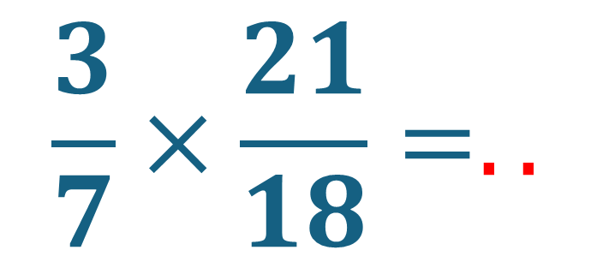
أنشطة المراجعة
1
3
افتتاح الحصة
اختتام الحصة
2
احسبوا جداء العددين الكسريين التاليين مع الاختزال.
$$\frac{3}{7}×\frac{21}{18}=..$$

Slide 65
أنشطة المراجعة
1
3
افتتاح الحصة
اختتام الحصة
2
ارفعوا الألواح.
يحسب الأستاذ نسبة التحكم

Slide 66
أنشطة المراجعة
1
3
افتتاح الحصة
اختتام الحصة
2
من يقوم للسبورة للتصحيح؟
يتم التصحيح بشكل تفاعلي يُذَكِّرُ فيه المتعلمون بالخطوات مع التركيز على المتعثرين منهم
$$\frac{3}{7}×\frac{21}{18}=..$$

Slide 67
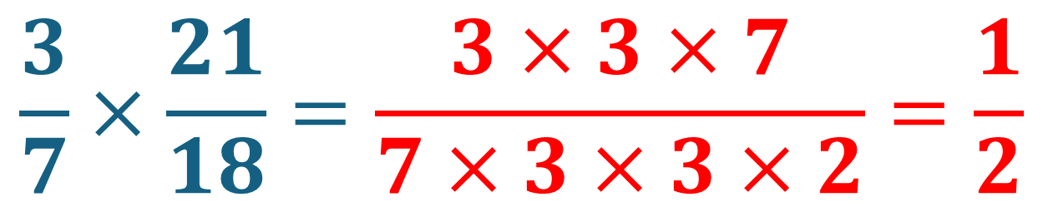
أنشطة المراجعة
1
3
افتتاح الحصة
اختتام الحصة
2
صححوا
$$\frac{3}{7}×\frac{21}{18}=\frac{3×3×7}{7×3×3×2}=\frac{1}{2}$$

Slide 68
(ة)خاص بالأستاذ
مراجعة 5
6
•حساب خارج قسمة عددين كسريين مع الاختزال
•حساب خارج قسمة عدد كسري على عدد عشري مع الاختزال
رائز التحقق (احتساب نسبة التحكم)
أنشطة التدرب
1

Slide 69
أنشطة المراجعة
1
3
افتتاح الحصة
اختتام الحصة
2
خذوا الألواح.

Slide 70
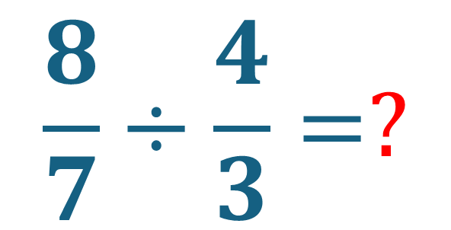
أنشطة المراجعة
1
3
افتتاح الحصة
اختتام الحصة
2
احسبوا خارج قسمة العددين الكسريين التاليين مع الاختزال.
$$\frac{8}{7}÷\frac{4}{3}=?$$

Slide 71
أنشطة المراجعة
1
3
افتتاح الحصة
اختتام الحصة
2
ارفعوا الألواح.
يحسب الأستاذ نسبة التحكم

Slide 72
أنشطة المراجعة
1
3
افتتاح الحصة
اختتام الحصة
2
من يقوم للسبورة للتصحيح؟
يتم التصحيح بشكل تفاعلي يُذَكِّرُ فيه المتعلمون بالخطوات مع التركيز على المتعثرين منهم
$$\frac{8}{7}÷\frac{4}{3}=?$$

Slide 73
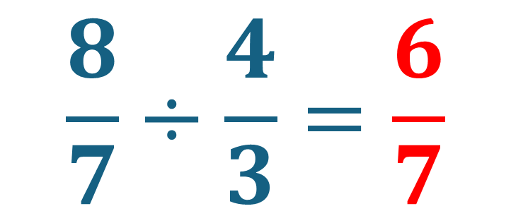
أنشطة المراجعة
1
3
افتتاح الحصة
اختتام الحصة
2
صححوا
$$\frac{8}{7}÷\frac{4}{3}=\frac{6}{7}$$

Slide 74
(ة)خاص بالأستاذ
مراجعة 5
6
•حساب خارج قسمة عددين كسريين مع الاختزال
•حساب خارج قسمة عددين كسريين مع الاختزال
رائز التحقق (احتساب نسبة التحكم)
أنشطة التدرب
1

Slide 75
أنشطة المراجعة
1
3
افتتاح الحصة
اختتام الحصة
2
خذوا الألواح.

Slide 76
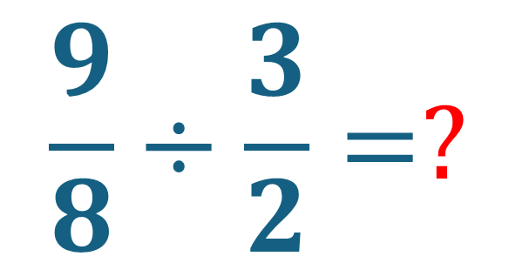
أنشطة المراجعة
1
3
افتتاح الحصة
اختتام الحصة
2
احسبوا خارج قسمة العددين الكسريين التاليين مع الاختزال.
$$\frac{9}{8}÷\frac{3}{2}=?$$

Slide 77
أنشطة المراجعة
1
3
افتتاح الحصة
اختتام الحصة
2
ارفعوا الألواح.
يحسب الأستاذ نسبة التحكم

Slide 78
أنشطة المراجعة
1
3
افتتاح الحصة
اختتام الحصة
2
من يقوم للسبورة للتصحيح؟
يتم التصحيح بشكل تفاعلي يُذَكِّرُ فيه المتعلمون بالخطوات مع التركيز على المتعثرين منهم
$$\frac{9}{8}÷\frac{3}{2}=?$$

Slide 79
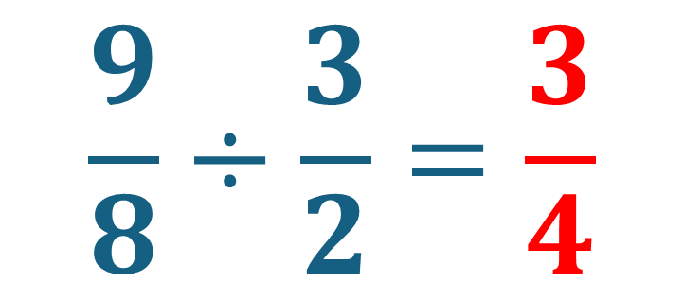
أنشطة المراجعة
1
3
افتتاح الحصة
اختتام الحصة
2
صححوا
$$\frac{9}{8}÷\frac{3}{2}=\frac{3}{4}$$

Slide 80
(ة)خاص بالأستاذ
مراجعة 6
7
•حساب مجموع وجداء وخارج قسمة أعداد كسرية في وضعيات مركبة
رائز التحقق (احتساب نسبة التحكم)
أنشطة التدرب
1

Slide 81
أنشطة المراجعة
1
3
افتتاح الحصة
اختتام الحصة
2
خذوا الألواح.

Slide 82
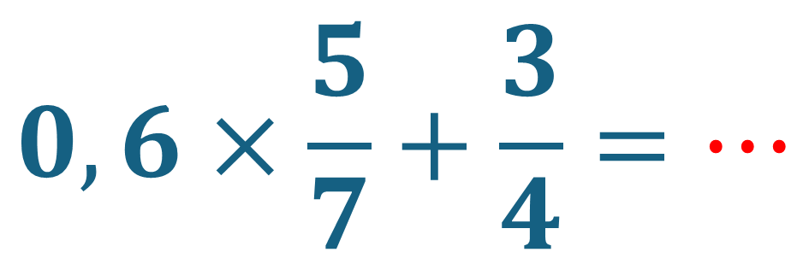
أنشطة المراجعة
1
3
افتتاح الحصة
اختتام الحصة
2
أنجزوا العملية التالية .
$$0,6×\frac{5}{7}+\frac{3}{4}=…$$

Slide 83
أنشطة المراجعة
1
3
افتتاح الحصة
اختتام الحصة
2
صححوا
يحتسب الأستاذ نسبة التحكم

Slide 84
أنشطة المراجعة
1
3
افتتاح الحصة
اختتام الحصة
2
من يقوم للسبورة للتصحيح؟
يتم التصحيح بشكل تفاعلي يُذَكِّرُ فيه المتعلمون بالخطوات مع التركيز على المتعثرين منهم
$$0,6×\frac{5}{7}+\frac{3}{4}=…$$

Slide 85
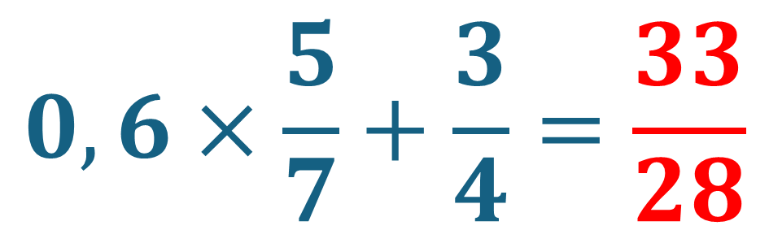
أنشطة المراجعة
1
3
افتتاح الحصة
اختتام الحصة
2
صححوا
$$0,6×\frac{5}{7}+\frac{3}{4}=\frac{33}{28}$$

Slide 86
(ة)خاص بالأستاذ
مراجعة 6
7
•حساب مجموع وجداء وخارج قسمة أعداد كسرية في وضعيات مركبة
رائز التحقق (احتساب نسبة التحكم)
أنشطة التدرب
1

Slide 87
أنشطة المراجعة
1
3
افتتاح الحصة
اختتام الحصة
2
خذوا الألواح.

Slide 88
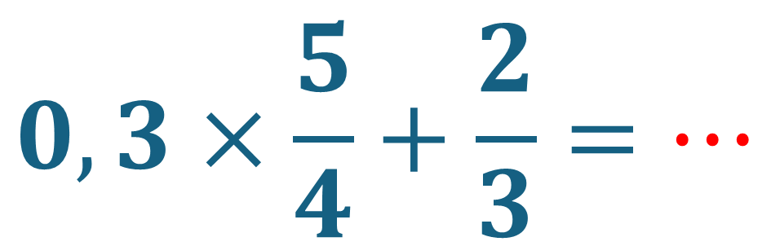
أنشطة المراجعة
1
3
افتتاح الحصة
اختتام الحصة
2
أنجزوا العملية التالية .
$$0,3×\frac{5}{4}+\frac{2}{3}=…$$

Slide 89
أنشطة المراجعة
1
3
افتتاح الحصة
اختتام الحصة
2
صححوا
يحتسب الأستاذ نسبة التحكم

Slide 90
أنشطة المراجعة
1
3
افتتاح الحصة
اختتام الحصة
2
من يقوم للسبورة للتصحيح؟
يتم التصحيح بشكل تفاعلي يُذَكِّرُ فيه المتعلمون بالخطوات مع التركيز على المتعثرين منهم
$$0,3×\frac{5}{4}+\frac{2}{3}=…$$

Slide 91
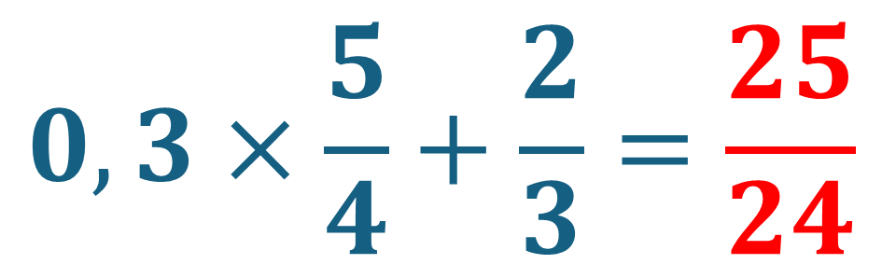
أنشطة المراجعة
1
3
افتتاح الحصة
اختتام الحصة
2
صححوا
$$0,3×\frac{5}{4}+\frac{2}{3}=\frac{25}{24}$$

Slide 92
(ة)خاص بالأستاذ
اختتام الحصة
6

Slide 93
أنشطة المراجعة
1
3
افتتاح الحصة
اختتام الحصة
2
إلى اللقاء. في الحصة القادمة، سنقوم بتصحيح الأنشطة المنجزة في المنزل.

